Slide 1

“In samenhang bevragen”
High-5 – augustus 2021
Doel en vervolg
Geonovum in samenwerking met Kadaster en BZK

Slide 2

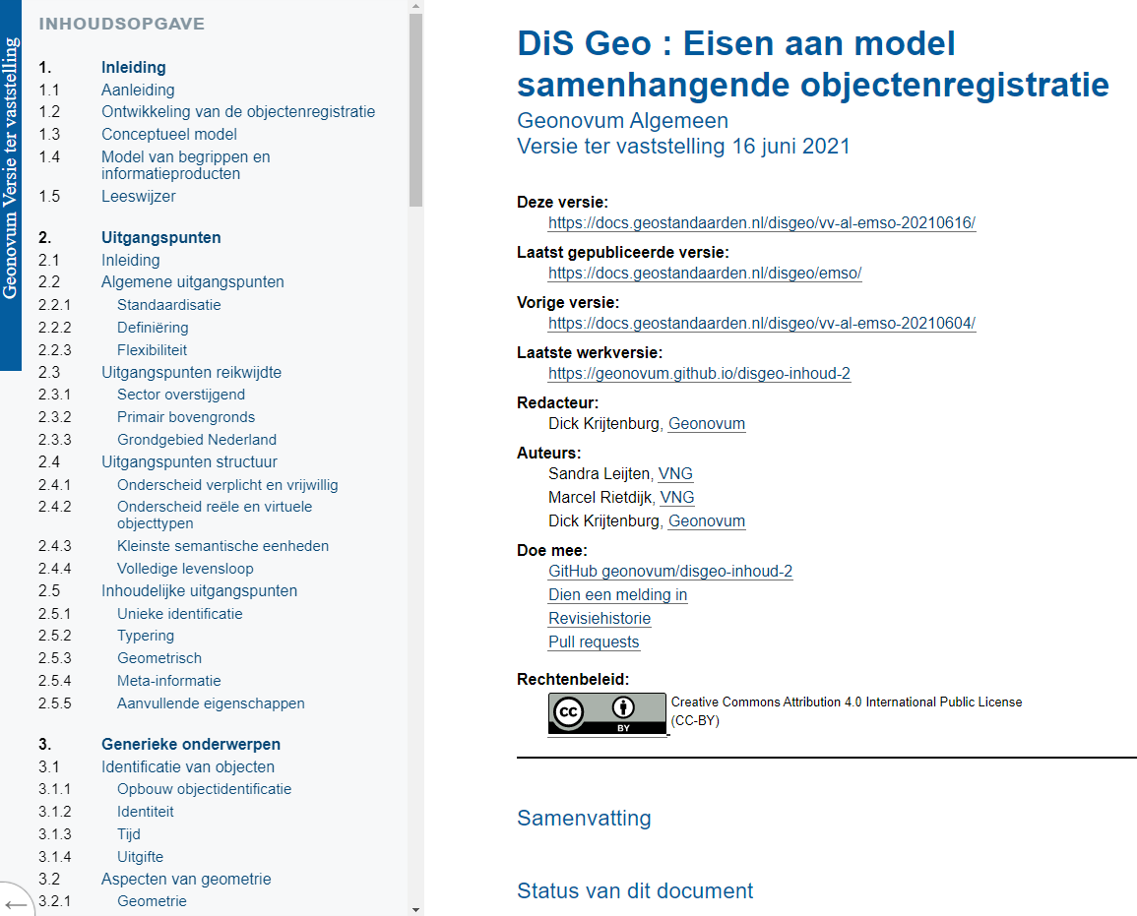
Kader
DisGeo-programma van BZK
Vertrekpunt:
Eisen aan model samenhangende objectenregistratie
(https://docs.geostandaarden.nl/disgeo/emso/)

Slide 3
Wat is onderzocht in deze High-5?
Beproeven of het mogelijk is... ...de basisregistraties in samenhang te bevragen ... ...waarbij deze samenhang nog niet in de data (in de vorm van relaties tussen instanties) aanwezig is... ...en zonder aanpassing van de onderliggende registraties of de data die daarin staan..
De samenhang wordt gerealiseerd door een samenhangende, integrale semantische laag die ervoor zorgt dat vragen over registraties heen kunnen worden gesteld en beantwoord.
Door dit te doen, willen we ook ontdekken waar deze oplossing NIET werkt en waar dus data-integratie bij de bronnen wel nodig is.

Slide 4
Hoofdvragen
“Object centraal modelleren”: Hoe doe je dit waarbij de gegevens van dit object uit verschillende registraties komen met verschillende contexten (definities, historie, …)
Wat bedoelen we met een semantische laag?
In welke taal druk je de semantische integratielaag uit
als context boven de verschillende registraties, waarin de gegevens zijn zoals ze zijn, waarvan de integratielaag onafhankelijk is?
Is de semantische integratielaag de representatie van de samenhang in gegevenscatalogi?

Slide 5
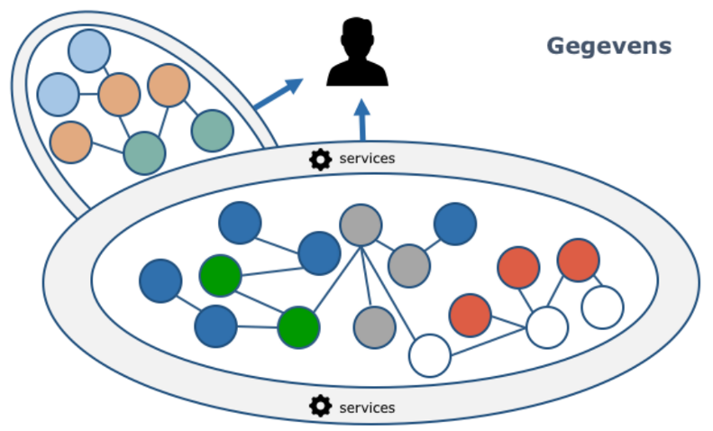
Scope van onderzoek: Gebouwen
Om dit te onderzoeken hebben we een stukje van het spectrum geselecteerd:
Gebouwen in de SOR en in basisregistraties
Aangevuld met
energielabels,
Eventueel ook energieafgiftepunten
Links naar informatiemodellen: https://geonovum.github.io/disgeo-demo-3a/#verwijzingen-naar-informatiemodellen

Slide 6
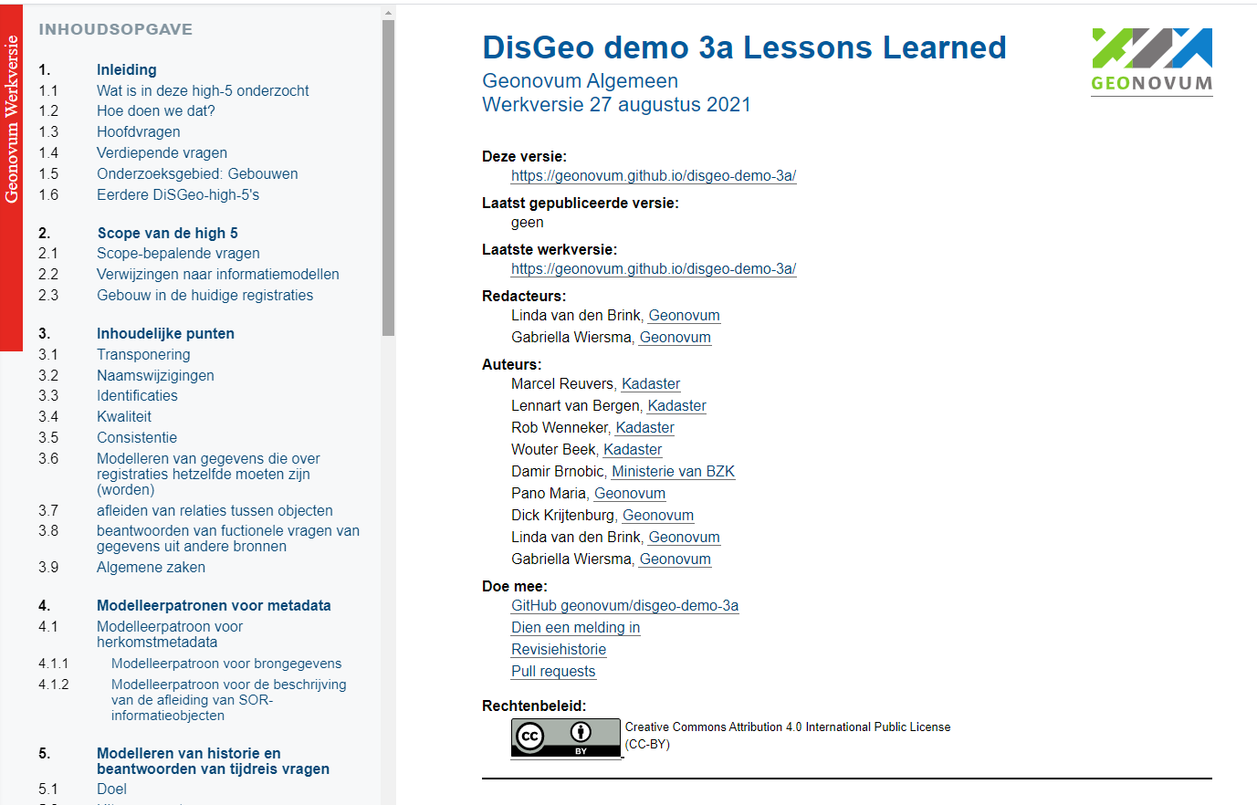
Lessons learned
Rapportage van dit onderzoek staat in:
https://geonovum.github.io/disgeo-demo-3a/
Het wordt onder meer gebruikt in
Een 2e high-5 in oktober: Implementatie in proefomgeving
In het modelleringstraject van de SOR

Slide 7

Dick Krijtenburg
Contact
Email: d.krijtenburg@geonovum.nl
Bezoek onze website
www.geonovum.nl

Slide 8
Bezoekadres
Barchman Wuytierslaan 10
3818 LH Amersfoort
www.geonovum.nl
Contact
Email: info@geonovum.nl
Telefoon: 033 460 41 00
Social media
Twitter: @geonovum
LinkedIn: Geonovum

